Slide 1

Subcomissão Especial da Universalização do Saneamento Básico e Uso Racional da Água
Universalização do Saneamento Básico nos Municípios com até 50.000 hab
Brasília, 5 de agosto de 2015

Slide 2
Níveis de atendimento Total de água e esgoto 2013 por região
Brasil - Pop. Total
Água - 82,5%
Esgoto - 48,6%
Tratamento - 39% esgoto produzido
Fonte: SNIS 2013

Slide 3
Arcabouço Legal
Lei 11.445/2007
Lei 12.305/2010
Lei 11.107/2005
Lei 11.079/2004
Outras

Slide 4
Gestão do Saneamento no Brasil
27 empresas estaduais atendem a 75% da população brasileira
Empresas e autarquias municipais
Empresas privadas
Consórcios e parcerias diversas

Slide 5
Prestadores de Serviços
Prestador de serviços |  | Municípios atendidos (qtd) |  | População urbana
Abrangência | Quantidade | Água | Esgotos | Água | Esgotos
Regional | 28 | 4.012 | 1.268 | 124.876.824 | 98.812.904
Microrregional | 6 | 18 | 13 | 675.616 | 615.083
Local | 1.351 | 1.030 | 951 | 42.767.967 | 48.657.551
Brasil | 1.385 | 5.060 | 2.232 | 168.320.407 | 148.085.538
Fonte: SNIS 2013– Prestadores / Formulários Completos

Slide 6
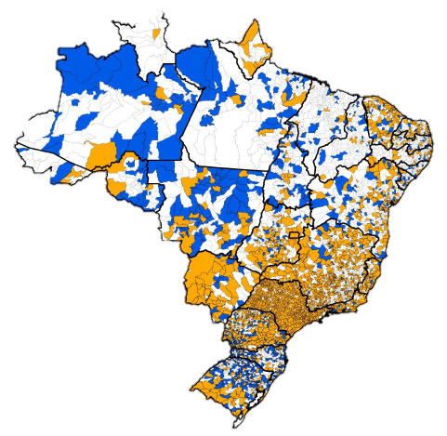
Amostra de municípios com dados de esgotamento sanitário
 |  | Sem informação
 |  | Tem sistema público (formulário completo)
 |  | Não tem sistema público (formulário simplificado)
Fonte: SNIS 2011 – Formulários

Slide 7
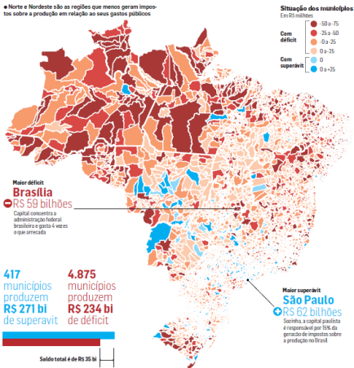
Concentração: Só 8% dos municípios brasileiros arrecadam mais do que gastam
Fonte: IBGE – Estadão Dados Jornal Estadão, Economia & Negócios, 2014 – janeiro, 5

Slide 8
Universalização
Plansab e seus 3 grandes programas
Gestão com claro incentivo a bons indicadores de performance
Políticas Públicas
Incentivar a participação e o controle social
Regulação
Definição clara das fontes de recursos para encarar os desafios do saneamento ambiental
Desoneração fiscal do Setor Saneamento
Participação da iniciativa privada
Entendimento das mudanças climáticas e seus efeitos.
Desafios

Slide 9
Necessidade de Investimentos
Versão atualizada PLANSAB
AÇÃO ORIGEM |  | ESTRUTURAL |  |  |  |  | ESTRUTURANTE |  |  |  |  | TOTAL
 |  | Total | Agentes Federais |  | Outros agentes |  | Total | Agentes Federais |  | Outros agentes |  | Total | Agentes Federais |  | Outros agentes
 |  |  | R$ | % | R$ | % |  | R$ | % | R$ | % |  | R$ | % | R$ | %
2014-2033 | Água | 84.386 | 67.509 | 80 | 16.877 | 20 | 37.736 | 11.329 | 30 | 26.434 | 70 | 122.149 | 78.838 | 65 | 43.311 | 35
 | Esgoto | 156.666 | 133.166 | 85 | 23.500 | 15 | 25.226 | 5.802 | 23 | 19.424 | 77 | 181.893 | 138.968 | 76 | 42.924 | 24
 | R.S.U | 15.523 | 12.418 | 80 | 3.105 | 20 | 7.838 | - | 0 | 7.838 | 100 | 23.361 | 12.418 | 53 | 10.943 | 47
 | Dren.Urbana | 27.188 | 21.750 | 80 | 5.438 | 20 | 41.517 | 12.455 | 30 | 29.062 | 70 | 68.705 | 34.205 | 50 | 34.500 | 50
 | Gestão | 0 | 0 | 0 | 0 | 0 | 112.345 | 33.703 | 30 | 78.641 | 70 | 112.345 | 33.703 | 30 | 78.641 | 70
 | Total | 283.763 | 234.844 | 83 | 48.919 | 17 | 224.689 | 63.290 | 28 | 161.400 | 72 | 508.452 | 298.133 | 59 | 210.319 | 41
(1) Os valores resultam das previsões de necessidade de investimentos baseadas no Cenário 1. (2) Incluem-se os recursos provenientes do Orçamento Geral da União (OGU) e dos agentes financeiros e de fomento do Governo Federal dentre outros. (3) Os valores dos PAC 1 e PAC 2, contratados ou em contratação, não foram deduzidos dos valores previstos, já que a estimativa de investimentos tem como ponto de partida o momento anterior à incidência de impactos significativos desses programas sobre os indicadores projetados.’

Slide 10
Investimentos realizados nos serviços de abastecimento de água e de esgotamento sanitário no período de 1995 a 2011, segundo estado e macrorregião
Fonte: Plansab
Nota: Valores atualizados pelo IGP-DI da FGV para dezembro de 2012

Slide 11
Evolução dos Investimentos Realizados Últimos Anos
Valores históricos
SNIS 2013

Slide 12
Saneamento: valores contratados x desembolsados
Fonte: CEF até agosto/2013

Slide 13
Perdas de Água na Distribuição

Slide 14
Tarifas x Despesas

Slide 15
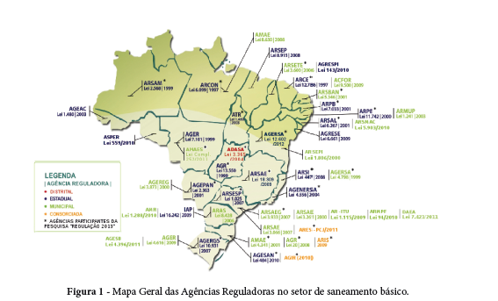
As Agências Reguladoras

Slide 16
Agenda para os próximos 4 anos?

Slide 17
PLANSAB - Saneamento Estruturante
Quatro grandes ações
AÇÕES ESTRUTURANTES DE APOIO À GESTÃO
AÇÕES ESTRUTURANTES DE APOIO À PRESTAÇÃO DE SERVIÇOS
AÇÕES ESTRUTURANTES DE CAPACITAÇÃO E ASSISTÊNCIA TÉCNICA
AÇÕES ESTRUTURANTES DE DESENVOLVIMENTO CIENTÍFICO E TECNOLÓGICO

Slide 19
Proposta de Agenda
Foco 1: Escala Econômica
Fortalecimento das Companhias Estaduais atrelado a RESULTADOS;
    Parcerias Público-Públicas
Apoio à formação de Consórcios, quando vantajoso;
Participação da Iniciativa Privada
    Parcerias Público-Privadas
      Transparência;
      Equilíbrio;
      Compromisso.

Slide 20
Lógica de Negócios nos Setores
Público e Privado
GOVERNO
SETOR PRIVADO
Objetivos
Negócio
Lucro no serviço e benefícios para os cidadãos
Entidades
estatais
Dinheiro
Lucro em $, £ ou €
Meios
Dinheiro
Impostos e taxas
Negócio
Lucro no serviço e benefícios para consumidores
Público
Cidadãos e clientes
Acionistas e clientes

Slide 21
Proposta de Agenda
Foco 2: Disseminação de Informações sobre Saneamento
  Envolvimento e participação efetiva dos entes federados
        Planos de Saneamento, Regulação, Erradicação de Lixões etc
  Comunicação
        A população desconhece a importância dos serviços
          Ex: dificuldade para conectar esgotos à rede pública

Slide 22
Proposta de Agenda
Foco 3: Plansab
Implementação Efetiva do Programa Saneamento Estruturante - Plansab

Slide 23
Algumas ações da ABES
convênio com BID – regulação no “chão de fábrica”;
    PARTICIPAÇÃO DE TODO O SETOR
capacitação e certificação de profissionais;
PNQS e IGS;
câmaras temáticas;
28º Congresso – 4 a 8 de outubro – Rio de Janeiro;
parcerias, parcerias, parcerias...

Slide 24
Dante Ragazzi Pauli dante.pauli@abes-dn.org.br
Presidente da ABES-DN
Tel.: (21) 2277-3900 www.abes-dn.org.br abes@abes-dn.org.br
Obrigado!

